Slide 1
Základy antimikrobiální terapie 8
Fidaxomicin
Nitroimidazoly
Anaerobní infekce
Chirurgická profylaxe
23. 4. 2024
Renata Tejkalová
Mikrobiologický ústav LF MU a FN u sv. Anny v Brně

Slide 2
Rozdělení antibiotik
A) ATB inhibující syntézu buněčné stěny (inhibice tvorby peptidoglykanu)
B) ATB poškozující buněčnou membránu
C) ATB inhibující metabolismus DNA
- fluorochinolony
- rifampicin
- fidaxomicin
D) ATB působící na úrovni ribozomů
E) ATB inhibující různé metabolické dráhy
- nitroimidazoly

Slide 3
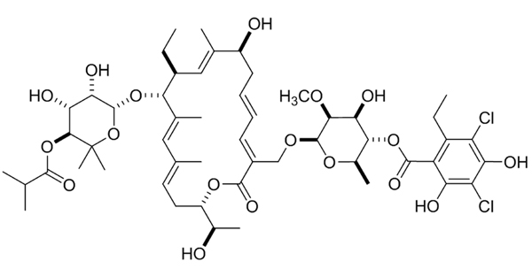
Fidaxomicin
Objeven 1991: z půdní aktinomycety Dactylosporangium aurantiacum
Váže se na β´podjednotku DNA-dependentní-RNA-polymerázy.
Úzké spektrum: jen G+: Clostridium difficile, Clostridium perfringens, Bifidobacterium spp, Peptococcus spp, Peptostreptococcus spp.
PK: nevstřebává se z GIT → minimum nežádoucích účinků
Použití: klostridiová kolitida (Clostridium difficile)
baktericidní vůči CD + zabrání tvorbě toxinů i sporulaci
Dávkování pro terapii CDI : 200 mg tbl 2x denně na 10 dnů
makrocyklické ATB

Slide 4
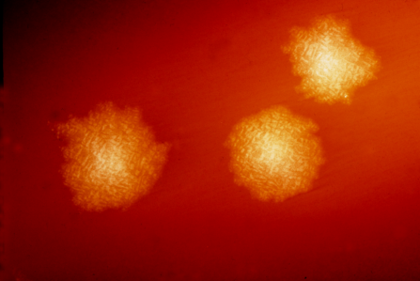
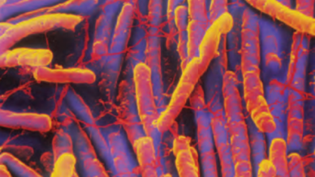
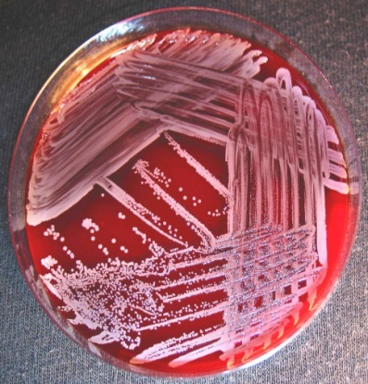
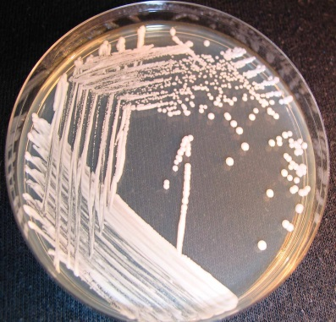
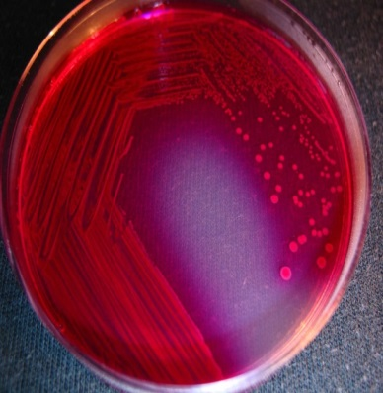
Postantibiotická kolitita
= průjmové onemocnění po podání antibiotik
AAC: antibiotic-associated colitis
AAD: antibiotic-associated diarrhea
Etiologická agens mohou být různá:
Clostridium difficile: CDAD: Clostridium difficile-associated disease
  Clostridium difficile-associated diarrhoe
  CDI: Clostridium difficile infection
Staphylococcus aureus
Clostridium perfringens
Klebsiella oxytoca
Salmonella spp.
G-rezistentní tyčky
Candida spp.
…nebo jen dysmikrobie

Slide 5
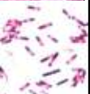
  Clostridium difficile infection (CDI)
  = onemocnění, která způsobuje Clostridium difficile
  průjem vyvolaný toxigenním kmenem CD objevující se několik hodin
  po první aplikaci antibiotik nebo až 6- 8 týdnů po ukončení
  antibiotické léčby
  Zdroj : residuální nebo exogenní (30-40% pacientů v nemocnici a 5- 10% v komunitě je kolonizovaných kmenem CD)
  Podmínkou stanovení této diagnózy je určení etiologie (průkaz agens, průkaz toxinu, popř. kolonoskopie)
  Příčinou nemoci je nejčastěji předchozí léčba antibiotiky někdy terapie
  cytostatiky či operace

Slide 6
Clostridium difficile v číslech – Evropa
Nejčastější příčina akutních průjmů v komunitě i nemocnicích
V nemocnicích 8. nejčastější nozokomiální infekce ( v USA 1. !)
V nemocnicích 2-4 x častější příčina infekce než MRSA
V souvislosti s antibiotickou léčbou 7-10 vyšší riziko CDI
Cca případů 175 000/rok v EU
3 000 úmrtí v souvislosti s CDI ( USA 15 – 20 000 )
Náklady na léčbu a péči 3 miliardy € / rok
Planche TD et al.Lancet Infect Dis. 2013
ECDIS-net

Slide 7
Predisponující faktory CDI
7
Antibiotická léčba
v průběhu léčby 7-10x vyšší riziko vzniku CDI
po ukončení přetrvává 3x vyšší riziko recidivy (2- 3 měsíce)
Vysoké riziko: chinolony, cefalosporiny, širokospektré peniciliny, klindamycin
Nízké riziko: aminoglykosidy, kotrimoxazol, penicilin, tetracykliny, tigecyklin
Výskyt CDI i po přípravcích in vitro účinných (glykopeptidy)
Věk
> 65 let = 5 - 10x vyšší incidence
Přidružené chronické nemoci
chronické renální onemocnění, onkologické onemocnění,
stavy spojené se snížením imunity…
Hospitalizace
sdružuje několik rizikových faktorů
nozokomiální přenos

Slide 8
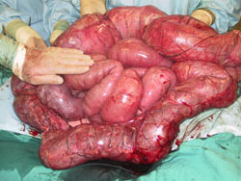
Klinický obraz CDI
- akutní průjmové onemocnění (nespecifické)
- akutní průjmové onemocnění + meteorismus, bolesti břicha, subileus, leukocytóza
(smrtnost 10-15%)
- toxické megakolon
(smrtnost 30-50 %)

Slide 9
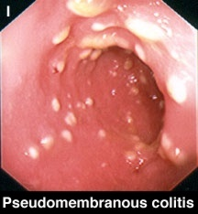
Symptomatologie CDI
Klinické projevy:
Široké spektrum příznaků, nejčastěji 5.-10. den léčby
antibiotiky
Profuzní průjem, někdy i s hlenem a krví (50 – 60 %),
febrílie (20- 30 %), bolesti břicha, meteorismus, někdy
susp. inkontinence (jen malé porce stolice), nausea,
anorexie, okultní krvácení, hypalbuminémie,
dehydratce, celkové vyčerpání, apatie peritoneální
dráždění, toxické magakolon, perforace, sepse,
septický šok
Příčiny rozdílných klinických projevů infekce CD:
Rozdílné faktory virulence CD
Rozdílné rizikové faktory nemocného (komorbidity)

Slide 10
Těžká forma CDI
definována jako přítomnost alespoň jednoho z příznaků :
horečka >38,5 °C
zimnice a třesavky
hemodynamická nestabilita včetně septického šoku
známky peritonitidy
paralytický ileus
leukocytóza > 15.000 x 10⁶/l
posun doleva (> 20 % tyčí v diferenciálu leukocytů)
vzestup kreatininu v séru (>50 % nad normál)
vzestup hladiny laktátu v séru
pseudomembranózní kolitida zjištěná koloskopicky
rozpětí tračníku prokázané zobrazovacím vyšetřením
+ věk ≥ 65 let, závažné komorbidity a/nebo závažná porucha imunity

Slide 11
ATLAS – klinický skórovací systém pro CDI
Hodnotí 5 rizikových faktorů v okamžiku stanovení diagnózy CDI
Hodnocení klinického stavu
Parametr | 0 bodů | 1 bod | 2 body
Věk | < 60 let | 60-79 let | ≥80 let
ATB v průběhu CDI | Ne | -- | Ano
Leukocytóza | < 16.000 | 16.000 – 25.000 | > 25.000
Albumin | >35 g/l | 26-35 g/l | ≤ 25 g/l
Sérový kreatinin | ≤ 120 μmol/l | 121-179 μmol/l | ≥ 180 ųmol/l
A = Age (věk)
T = Treatment with systemic antibiotics
L = Leukocyte count
A = Albumin
S = Serum creatinine
Vytvořený pro studii s fidaxomicinem ke zhodnocení účinnosti léčby
(967 pacientů)
Chopra et al, IDSA, 2010

Slide 12
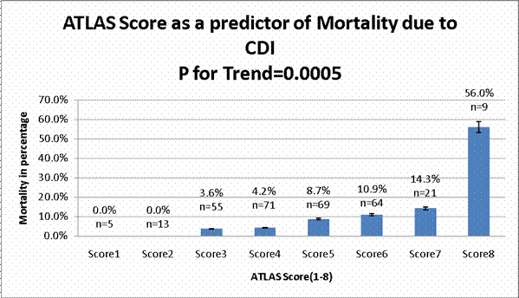
Hodnota ATLAS jako prediktor úmrtí
jednoduchý klinický systém k určení závažnosti CDI
medián bodů u zemřelých pacientů = 6, u přeživších <5
12
Fulminantní
CDI
Středně těžká CDI
Těžká CDI
Lehká CDI
Chopra et al, IDSA, 2010
Notes:
12

Slide 13
Rekurence
- Relaps (mikroby či spóry zůstaly v GIT)
- Recidiva (nová infekce z vnějšího prostředí)
Vysoká vnímavost k rekurenci trvá, dokud se neobnoví mikroflóra v GIT
Obvykle do 2-3 měsíců po předchozí atace
Pravděpodobnost po primární atace 20-35%
Pravděpodobnost po 1. rekurenci 45-65 %
McFarland LV, Am J Gastroenterol 2002;97:1769-75

Slide 14
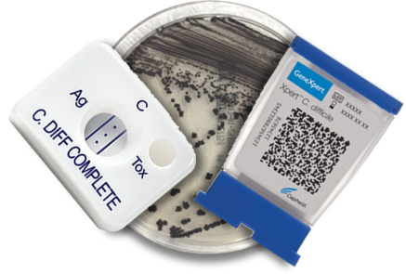
Diagnostika CDI
Diagnostiku provádět jen při klinickém podezření na CDI, ne u
bezpříznakových osob!
- akutní enterokolitida s anamnézou předchozí ATB léčby
- rozvoj průjmového onemocnění v průběhu hospitalizace
- klinické projevy slučitelné s CDI u hospitalizovaných pacientů
(meteorizmus, subileózní stav, leukocytóza…)
Nevyšetřovat preventivně asymptomatické pacienty, netestovat opakovaně vzorky od jednoho pacienta, nevyšetřovat po ukončení léčby (jako test úspěšné léčby)
Laboratorní – mikrobiologická
pro diagnostiku střevních infekcí vyvolaných CD je zásadní průkaz toxinů Endoskopická – kolonoskopie, sigmoideoskopie
nespecifická, pokud není plně rozvinutý obraz PMC
Radiografická – nativní RTG břicha, CT, UZ
průkaz zánětlivého rozšíření střevní stěny, dilatace střevních kliček
a ev. perforace střev

Slide 15
Odběr, transport, uchovávání vzorku
- odběr minimálně 2 ml stolice do kontejneru
- rychlý transport do laboratoře, optimálně do 2 hodin (labilita toxinů)
- pokud nelze, uchovat při chladničkové teplotě 5ºC (max. 48 hod)
- pro dlouhodobé zachování aktivity toxinů nutné zmrazení na -70ºC

Slide 16
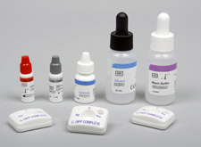
Laboratorní diagnostika
TECHLAB® C. DIFF QUIK CHEK COMPLETE
- Průkaz toxinů - vyšetřovat oba toxiny!
  vysoce specifické, ale senzitivita 60-80%
- Průkaz GDH glutamát dehydrogenáza (specifický antigen)
  vysoká negativní prediktivní hodnota
- Kultivace
  2-3 dny, citlivost 99%
- PCR
Amplifikační testy nukleových kyselin 16S RNA, geny toxinů (tcdB), GDH geny
Rychlá membránová enzymová imunoanalýza

Slide 17
Laboratorní diagnostika - interpretace
Průkaz GDH | Průkaz toxinů | Interpretace
+ | + | CDI potvrzeno. Léčit, izolovat, hlásit!
+ | - | CDI možné. Doplnit kultivaci či endoskopii. Izolovat a léčit dle klinického stavu či upřesnujícího výsledku z laboratoře.
- | + | Chyba metody. Opakovat vyšetření.
- | - | Nejde o CDI.

Slide 18
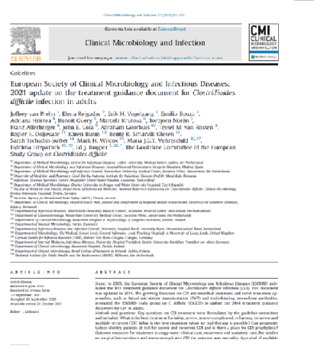
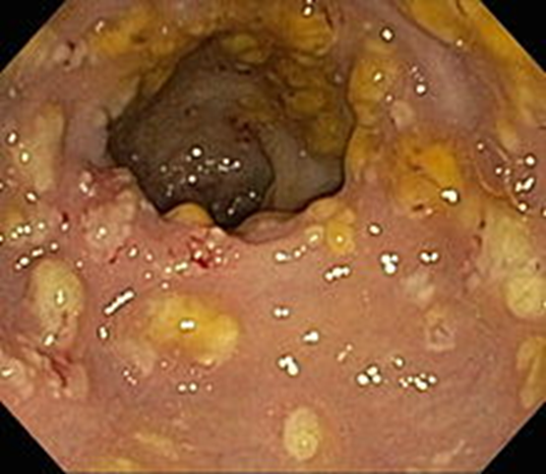
Doporučené postupy CDI
2021- European Study Group on C. difficile
(11 evropských zemí vč. ČR)

Slide 19
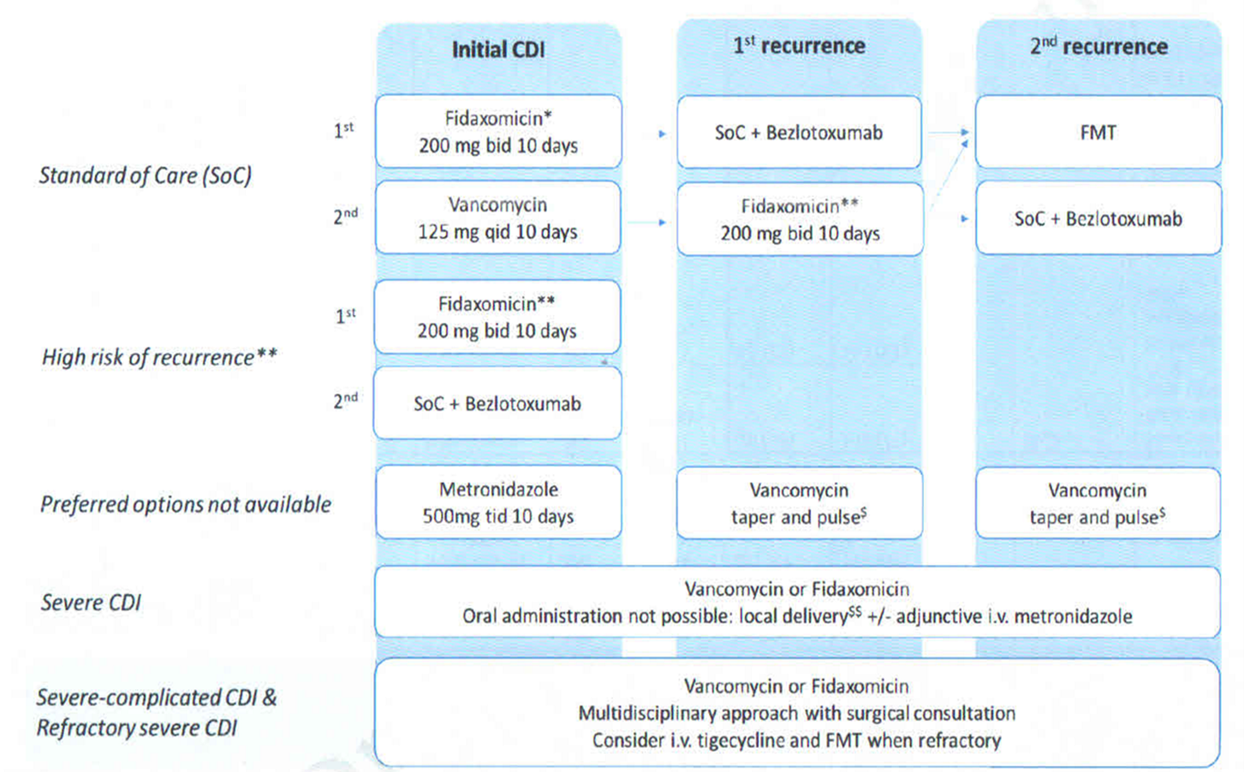
FDX lékem první volby, VAN jako alternativa
MET až když není jiná možnost
Doba léčby vždy 10 dnů.

Slide 20
Profylaxe rekurence (1. ataka → 20 % rekurencí; 2. ataka → 40 % rekurencí!!!)
VAN taper & pulse: 2 týdny 4x 125 mg, 1 týden 2x 125 mg, 1 týden 1x 125 mg, 1 týden 125 mg obden, 1 týden 125 mg á 72 hod.

Slide 21
1. ataka → 20 % rekurencí; 2. ataka → 40 % rekurencí; 3. ataka → 60 % rekurencí
Střevní ekosystém je rozvrácen, FDX ztrácí výhodu selektivního působení.

Slide 22

Terapie CDI, když orální léčba není možná
VAN nebo FDX dopravit do tračníku jinou cestou.
K tomu parenterálně MET nebo TIG.

Slide 23
Terapie CDI
Metronidazol: levný, běžně dostupný, ne zcela spolehlivý, nástup
účinku do 3-5 dnů → vhodný jen pro lehké formy CDI
Významné riziko rekurencí!
Vankomycin: orální podání → nevstřebává se, bez NÚ, spolehlivější
než MET; nástup účinku do 2-3 dnů. Významné riziko
rekurencí lze snížit postupným vysazením ale hrozí riziko VRE!
Kombinace MET + VAN: dobrá účinnost, ale vysoké riziko rekurencí
Fidaxomicin: úzkospektrý , nevstřebává se z GIT, nástup účinku
obvykle do 24 hod, rekurence vzácné!
MET ˂ VAN ˂ FDX
Probiotika: Neúčinná v léčbě CDI (vyjma S. boulardii), částečně účinná v prevenci!

Slide 24
Terapie CDI
Další léčebné možnosti:
Rifaximin
Teikoplanin
Tigecyklin
Saccharomyces boulardii (probiotikum)
Infuze Ig
Fekální bakterioterapie (sonda nebo klysma)
Obecně:
Pokud možno přerušení antibiotické léčby, nebo náhrada méně rizikovým přípravkem
Náhrada tekutin a elektrolytů
Neléčit kolonizaci
Nepoužívat přípravky tlumící peristaltiku

Slide 25
Která ATB vyvolávají CDI?
klindamycin, aminopeniciliny, cefalosporiny 2.-3., FQs
Spektrum účinku (na střevní bakterie)
Gram+ Gram- anaerobi C. difficile
klindamycin (+) - + (+)
ampicilin + (+) (+) -
amoxicilin + (+) (+) -
cefuroxim (+) + - -
ceftriaxon (+) + - -
ciprofloxacin - + - -
ne nutně širokospektrá ATB
klindamycin vs. ciprofloxacin: rozdílné cílové mikroorganismy

Slide 26
Která ATB jsou relativně bezpečná?
1) Ta, která míjejí GIT
G-PEN, PIP, CTZ, IMI, MER, GPs, AGs, COL, DAP, OFL/LEV, TMP
2) Ta, která pronikají do GIT, ale usmrcují i C. difficile
MET, DOX, TIG, CLMF, ... (RIF)
3) Ta, která pronikají do GIT, ale střevní bakterie jsou rezistentní
? COT, makrolidy ??
Khanna S. Do tetracyclines have the potential to reduce the risk of Clostridium difficile infection? Expert Rev Anti Infect Ther. 2018;16(3):183-185. ... což nebrání riziku kandidové kolitidy
Wieczorkiewicz JT, et al. Fluoroquinolone and Macrolide Exposure Predict Clostridium difficile Infection with the Highly Fluoroquinolone- and Macrolide-Resistant Epidemic C. difficile Strain BI/NAP1/027. AAC 2015;60(1):418-23.

Slide 27


Prevence CDI v nemocnici
Omezení spotřeby antibiotik
Striktní stanovení pravidel a dodržování epidemiologických
opatření v případě výskytu průjmových onemocnění
(maximální pozornost přenosu rukama personálu, odpovídající
hygienická údržba prostředí, nutnost užití sporicidních
přípravků, desinfekční látky s obsahem hypochloridu nebo
aldehydů) …

Slide 28
Rozdělení antibiotik
A) ATB inhibující syntézu buněčné stěny (inhibice tvorby peptidoglykanu)
B) ATB poškozující buněčnou membránu
C) ATB inhibující metabolismus DNA
D) ATB působící na úrovni ribozomů
E) ATB inhibující různé metabolické dráhy
- nitroimidazoly

Slide 29
Nitroimidazoly
Tvoří skupinu heterocyklických látek s pětičlenným kruhem, podobnou
nitrofuranům.
Působí na anaerobní látkovou výměnu, což vysvětluje jejich aktivitu na
protozoa a anaerobní bakterie.
Mechanismus účinku: Inhibice syntézy nukleových kyselin
Účinek: baktericidní
Vyučování močí 60-80%
Vylučování stolicí 6-15%
Metabolizovány v játrech,konjugace na antibakteriálně méně účinné
metabolity
Rezistence: Vzácně u anaerobů, je možná u trichomonád a améb

Slide 30
Farmakokinetika
- po per os podání dochází ke komplexní absorbci
- C_{max} 500mg - 3hod.
- biologický poločas 6-11h
- dobrá absorpce ze střeva -(>90)
- nízká vazba na bílkoviny séra -( <20%)
- dobrá distribuce do tkání (distribuční objem 0,6-1,1 l/kg)
- PAE 1-5 hodin
- intenzivně se metabolizuje v játrech, vylučuje se ledvinami

Slide 31
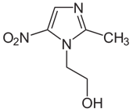

Nitroimidazoly vs. benzimidazoly
metronidazol
mebendazol
Nitroimidazoly byly objeveny v 50tých letech 20. století, při hledání léku proti vaginální trichomoniáze.
metronidazol, ornidazol, tinidazol: proti anaerobům a některým prvokům;
azanidazol, nimorazol, propenidazol, secnidazol: proti trichomoniáze, amébiáze;
benznidazol, megazol: proti jihoamerické trypanozomiáze (Chagasova choroba);
carnidazol, dimetridazol, ipronidazol, ronidazol: pro veterinární účely.
Od nitroimidazolů je nutné odlišit benzimidazoly (albendazol, mebendazol, tiabendazol a další), které slouží jako antihelmintika.

Slide 32
Nitroimidazoly
Humánní medicína
Metronidazol (Efloran,Entizol,Klion…)
Ornidazol(Avrazor)
tinidazol
secnidazol
nimorazol
Veterinární medicína
carnidazol
dimetridazol
ipronidazol
ronidazol
Metronidazol působí jako prodrug, proto je primárně netoxický.
Do bakteriální buňky se dostane difuzí. V silně anaerobním prostředí se redukuje (přijímá 1-2 elektrony). V tomto stavu se jako vysoce aktivní nitrozo-radikál navazuje na různé struktury v okolí, včetně NK. Tak dojde k irrevezibilnímu poškození buňky. Pokud je ale prostředí aerobní, metronidazol se nemůže redukovat a zůstává neaktivní.

Slide 33
Účinnost
Antiparazitární
protozoa -G. lamblia, T.vaginalis, E.histolytica, Balantidium coli, Blastocystis hominis)
Antibakteriální – anaeroby
Dobrá účinnost: Rezistence:
Propionibacterium spp.
Bacteroides spp. Viridující streptokoky
Fusobacterium spp. Aktinomycety
C.perfringens Propionibacteria
Peptococcus spp. Bifidoibacteria
Peptostreptococcus spp. Lactobacily
Veillonella spp.
Eubacterium spp.
Campylobacter spp., H.pylori (??)
M.tuberculosis

Slide 34
Indikace:
- trichomoniáza
- infekce vyvolané Clostridium spp.
- Bacteroides spp. (celulitidy, abscesy)
- nekrotizující stomatitida + peridontální infekce
- Clostridium diff.- pseudomembranosní kolitida
- profylaxe v chirurgii
- H.pylori v kombinaci
- Giardióza

Slide 35
Nežádoucí účinky
- nervový systém - perif. neuropatie, křeče, závratě, poruchy vědomí
- leukopenie, útlum k.d.
- HUS
- stomatitis, kovová chuť v ústech
- GIT – 3% nevolnost, zvracení, nechutenst
- antabusový efekt (nesnášenlivost alkoholu)

Slide 36
Kontraindikace
- Onemocnění CNS
- Útlum kostní dřeně
- Těhotenství
- Opatrně při onemocněních jater
- Nepít alkohol!

Slide 37
Dávkování
Entizol (metroniodazol) tbl .250 mg, 500 mg, infuze 500 ml
vag. tbl 500
Avrazor (ornidazol) tbl 500 mg
inj.500 ml
U anaerobních infekcí: 2-3x denně 500mg
Trichomonóza, lamblióza: 3x denně 250mg nebo jednorázově 1,5g

Slide 38
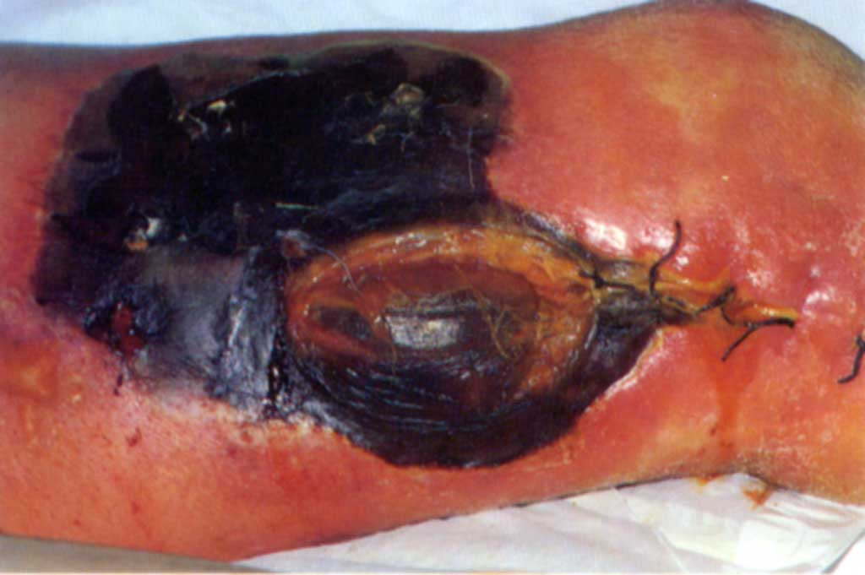

Slide 39
Výskyt anaerobů v organismu
dutina ústní 50-100 druhů
10⁸/ml, 50-90% anaerobů
tračník 100-500 druhů
10¹¹/ml, >99% anaerobů
vagína 10⁸/ml, 75-90% anaerobů
kůže
mazové a potní žlázy

Slide 40
Lékařsky významné rody
 | Gram + | Gram -
koky | Peptococcus Peptostreptococcus | Veillonella
tyčky | Lactobacillus Bifidobacterium Eubacterium Propionibacterium Actinomyces, Arachnia | Bacteroides Prevotella Porphyromonas Mobiluncus Fusobacterium Leptotricha Bilophila
sporul. | Clostridium

Slide 41
Infekce vyvolané anaeroby
absces mozku
subdurální empyém
endoftalmitida
paradentóza
infekce zubního kanálku
odontogenní infekce
chronická situsitida, mesotitida, mastoiditida
peritonzilární absces
aspirační pneumonie
plicní absces, empyém
jaterní absces
peritonitida
nitrobřišní abscesy
apendicitida
záněty malé pánve u žen
kousnutí zvířetem
diabetická noha
klostridiové infekce
aktinomykóza

Slide 42
Kdy myslet na anaerobní infekci ?
- lokalizace (fyziologická anaerobní flóra)
- zhmoždění, ischémie, cizí těleso, ...
- chronický proces
- infekce sdružená s karcinomem
- zápach
- tvorba plynu
- sterilní hnis (zvl. při pozit. mikroskopii)

Slide 43
Mikrobiologická diagnostika
- mikroskopický průkaz
  aktinomycéty, klostridia
- kultivace
  podmínky odběru a transportu
  falešná pozitivita a negativita
- plynová chromatografie, HPLC
- průkaz antigenů, toxinů
- genetické metody

Slide 44
Možnosti léčby
- chirurgie (radikální)
- ATB
- zlepšit dodávku kyslíku, prokrvení tkáně
- komplexní terapie

Slide 45
Antibiotika pro léčbu anaerobní infekce
Obecně: vyšší dávkování, delší dobu
β-laktamy špatný průnik, proto vysoké dávkování
MET, CMF výborný průnik ale NÚ
KLI dobrý průnik a intraleukocytární transport, dnes riziko
rezistence
NE: AMG, FQ, COL, COT, CTZ

Slide 46
Mikrobiální osídlení GIT
Žaludek a jícen:
Počet bakterií menší než 10³ cfu/ml. Nejsou přítomny obligátně anaerobní bakterie. Mikrobiální flóru tvoří alfa-hemolytické streptokoky, laktobacily, kvasinky a další orální bakterie. Je zde přímá souvislost mezi pH žaludku (normálně 2-3) a počtem bakterií. V případě achlorhydrie u karcinomu žaludku stoupá počet bakterií až na 10⁶ cfu/ml. Rovněž anestezie redukuje množství žaludečních kyselin a podmiňuje vzestup počtu bakterií.
Duodenum a jejunum:
Počet bakterií se pohybuje v rozmezí 10²-10⁴ cfu/ml. Primárně se jedná o streptokoky a laktobacily, bakterie orální mikroflóry a vzácněji enterobakterie a bakteroidy.

Slide 47
Mikrobiální osídlení GIT
Tenké střevo:
počet bakterií stoupá až na 10⁶ cfu/ml. Laktobacily a streptokoky stále dominují.V terminální části se zhruba ve stejném poměru nachází enterobakterie a bakteroidy.
Tlusté střevo:
Celkový počet bakterií v tlustém střevě dosahuje
10⁸ x 10¹²-¹⁴ cfu/mg suché stolice. Anaerobní bakterie významně převažují nad aerobními. Mezi nejčastější bakterie patří bakteroidy, klostridia, eubakterie, bifidobakterie, anaerobní koky, escherichie, streptokoky, enterokoky a jiné. Celkový počet jednotlivých druhů dosahuje téměř 500.

Slide 48
Intraabdominální infekce
většinou způsobeny insuficiencí stěny GIT
- peritonitidy (primární, sekundární, terciární),
- lokalizované abscesy
- náhlé příhody břišní

Slide 49
Primární peritonitida (není spojena s chirurgickým výkonem)
- Difúzní bakteriální infekce bez ztráty integrity GIT.
- Často vzniká hematogenně nebo lymfogenně.
- Zpravidla vyvolána jedním bakteriálním druhem (monomikrobiální)
- Etiol.agens: Escherichia coli , Enterococcus sp.
Streptococcus pneumoniae, Streptococcus pyogenes
- Terapie: chráněné aminopeniciliny, cefalosporiny II. event. III.g.
piperacilin/ tazobaktam…

Slide 50
Sekundární peritonitida, terciální peritonitida
způsobená průnikem bakteriálních patogenů z gastrointestinálního traktu do peritoneální dutiny, porušenou nebo i celistvou stěnou střevní, je vždy smíšenou infekcí (aerobní i anaerobní střevní bakterie), TP často po intervenčních výkonech v dutině břišní nejvyšší letalita
V prevenci infekcí v místě operačního výkonu má důležitou roli profylaktická aplikace antibiotik.
Terapie:
chráněné aminopeniciliny, cefalosporiny II. event. III.g.+ metronidazol, linkosamidy + aminoglykosidy, piperacilin/ tazobaktam, karbapenemy, tigecyklin
+ v některých situacích event. aminoglykosidy, ampicilin

Slide 51
Intraabdominální absces
Typické lokalizace – subfrenické prostory, Douglasův prostor
Terapie komplexní, bez chirurgické intervence ATB bez efektu
Vždy smíšená etiologie s převahou anaerobů
Terapie:
chráněné aminopeniciliny, cefalosporiny II. event. III.g.+ metronidazol, linkosamidy + aminoglykosidy, piperacilin/ tazobaktam, karbapenemy, tigecyklin

Slide 52
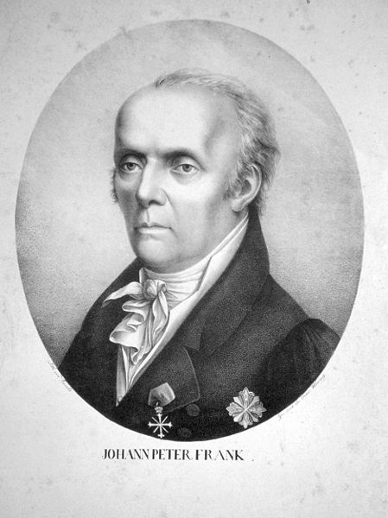
Zásady správné antimikrobiální profylaxe v chirurgii
„Může existovat větší protiklad
než nemoc získaná v nemocnici?
Je to zlo, které člověk získá tam,
kde chtěl být svých neduhů zbaven .“
J . P. Frank
Johann Peter Frank, Litografie od Adolfa Friedricha Kunike, 1819

Slide 53
Role antibiotické profylaxe
- Snižuje riziko výskytu infekčních komplikací v operační ráně
- Jednoznačně ale nesnižuje u pacienta riziko jiných typů infekce
- Antibiotická profylaxe tvoří 20% celkové spotřeby antibiotik v nemocnicích
- Iracionalita v předepisování antibiotické profylaxe je přes 50%
- Jenom správně indikovaná, vhodně zvolená a adekvátně
provedená profylaxe je opravdu efektní ve snížení rizika infekce

Slide 54
Riziko infekce v místě chirurgického výkonu
  dávka bakteriální kontaminace x virulence
Riziko ICHV = ---------------------------------------------------------------
odolnost pacienta
Pronikavý nárůst rizika vzniku IChV je při kontaminaci 10⁵ a více
buněk v 1g tkáně, při implantaci cizorodého materiálu klesá infekční
dávka na 10 ²/1 g.
- Pozor na přítomnost umělého materiálu (kloubní náhrady,
chlopně, pak stačí mnohem menší bakteriální nálož)
- Pozor na různé komorbidity pacienta
Pooperační podání antibiotik nemůže nahradit správné ošetřovací
techniky!

Slide 55
Antibiotická profylaxe - efektivita
Antibiotická profylaxe je efektní jen při striktním dodržování
základních parametrů:
- vhodná indikace ve vztahu k příslušnému chirurgickému výkonu
- správná volba konkrétního antibiotika
- správné načasování první podané dávky antibiotika
- správná dávka konkrétního antibiotika dle hmotnosti pacienta
- adekvátní délka antibiotické profylaxe

Slide 56
Indikace antibiotické profylaxe
Rozdělení operačních ran (dle rozsahu bakteriální kontaminace v průběhu výkonu):
Čisté – riziko ranných infekcí na úrovni 1-2%
Kontaminované – rána silně kontaminována již před operací, riziko ranných infekcí je 50% a více
Čisté kontaminované – v průběhu operace je otevřen urogenitální, gastrointestinální nebo tracheobronchiální systém, riziko ranných infekcí je až 20%

Slide 57
Indikace antibiotické profylaxe
Čisté operační rány- antibiotická profylaxe není indikována (pouze při riziku velmi nebezpečných infekcí např. vaskulární výkony s použitím prostetického materiálu
Kontaminované operační rány, kdy tkáně jsou již před výkonem v kontaktu s infekčním materiálem , potom už mluvíme o terapeutickém podávání antibiotik
Čisté kontaminované rány, kdy v průběhu operace může dojít nebo dojde ke kontaminaci infekčním agens – antibiotická profylaxe je indikována

Slide 58
Parametry pro vhodné antibiotikum v profylaxi -účinnost
Dobrý průnik do operovaných tkání
Účinnost na bakteriální spektrum pravděpodobně přítomné v
operačním poli
- Znalost nejčastějších bakteriálních původců infekcí v daném
místě, znalost pacientovy mikroflóry (až 95% bakteriální
kontaminace operačních ran je endogenní kontaminace)
- Znalost lokální mikrobiologické situace na příslušném oddělení, tj
případné nozokomiální kmeny(asi 5% případů tvoří exogenní
zdroje)

Slide 59
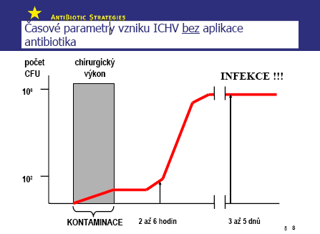

Slide 60
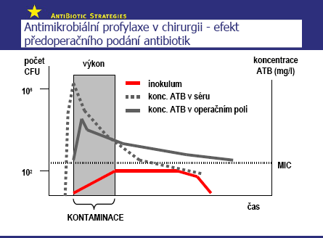

Slide 61
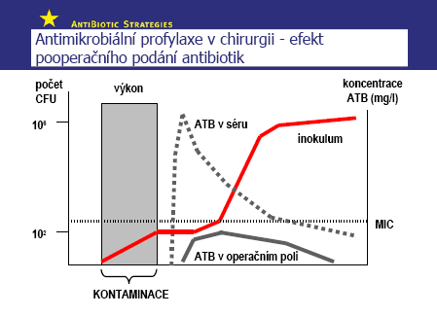

Slide 62
Parametry pro vhodné antibiotikum v profylaxi - dávka
Dávka podaného antibiotika musí odpovídat tělesné hmotnosti
pacienta
Pozor na SPC!
Doporučená dávka v dětském věku se počítá na 1kg tělesné
hmotnosti, ale u dospělých je jednotná dávka bez rozdílu váhy!

Slide 63
Parametry pro vhodné antibiotikum v profylaxi – délka profylaxe
Dnes se doporučuje pouze jediná předoperační dávka antibiotika
- současný přístup je ověřený metodami medicíny založené na důkazech u naprosté většiny indikací
- aplikace další dávky během operace jen v přesných indikacích

Slide 64
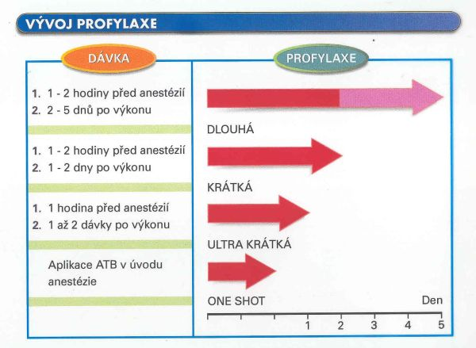

Slide 65
Podávání antibiotik profylakticky déle než 24 hod.
- Přináší vysoké riziko superinfekce
- Přináší řadu dalších negativních účinků
- Zvyšuje riziko selekce rezistentních kmenů
- Zvyšuje celkově vynaložené náklady
Nepřináší žádný další protektivní účinek!

Slide 66
Zásady racionální antibiotické profylaxe-shrnutí
- Rozhodujícím obdobím pro vznik infekce je doba trvání výkonu a následující 3-4 hod (chráněné koagulum)
- ATB nutno aplikovat i.v. asi 20- 30 min. před výkonem (před incizí), většinou v úvodu do anestezie s premedikací
- Při operačním výkonu delším než 3 hodiny a při ztrátě krve větší než 1,5 litru krve, je třeba na sále aplikovat další dávku ATB (biologický poločas ATB =doba, za kterou klesne množství farmaka v těle =koncentrace v krvi na polovinu počáteční hodnoty)
- V ostatních případech antibiotická profylaxe zahrnuje pouze jednu dávku antibiotika
- Není prokázáno zvýšení incidence SSI- Surgical Site Infection s opakováním dávky antibiotika (mimo některých výkonů ortopedie a kardiochirurgie).
- ATB baktericidní, netoxická s vhodnou farmakokinetikou
- Aplikace ATB po operačním výkonu je z hlediska profylaxe neúčinná

Slide 67
Chirurgická profylaxe u rizikových pacientů
U chirurgických výkonů, kdy antibiotická profylaxe není
doporučena je třeba zohlednit rizikové skupiny pacientů:
- věk nad 70 let
- špatné výživové podmínky nebo obezita
- diabetes mellitus
- pacienti s chopenní náhradou, kloubní náhradou,
implantovanou cévní protézou, pacemakerem
- pacienti po transplantaci
- pacienti po chemoterapii, kortikodependentní, imunosuprimovaní a neutropeničtí

Slide 68
Doporučený způsob profylaxe s ohledem na chirurgický výkon
Chirurgický výkon Infekční agens Profylaxe
Traumatologie klostridia, stafylokoky PEN,OXA, CEF I,Avrazor
Ortopedie stafylokoky OXA,CEF I.
Cévní CH stafylokoky OXA, CEF I.
Hrudní CH jícen smíš. aer.i anaer. flora AMC/AMS, CEF II.
plíce, mediastinum
Koronární bypass, náhrada chlopně, dtto dtto
ostatní kardioch.výkony na ot.hrudníku:
Pacemaker implantace: stafylokoky, korynebakterie CEF I. CEF II.
Abdominální CH
gastroduod. smíš. aer. i anaer. flora AMC/AMS,CEFII.,Avrazor
hepatobil. dtto dtto,
apendektomie dtto dtto,
kolorektální převážně anaerobní flora dtto

Slide 69
Chirurgický výkon Infekční agens Profylaxe
Gynekologie
(hysterektomie smíšená aerobní AMC/AMS, CEF II.
i anaerobní flóra, Avrazor
enterokoky, SRAG)
Urologie
nefrektomie enterobakterie AMC/AMS,AMP, COT
cystektomie enterokoky dtto
endoskopické výkony cílená kultivace, terapie, profylaxe,
rekonstrukční výkony dtto

Slide 70
Profylaxe - dávkování vzhledem k váze pacienta
Dávkovací interval
- Cefazolin 1g i.v. do 70 kg 4 hodiny
2g i.v. nad 70kg
3g i.v. nad 120kg
- Cefuroxim 1,5g i.v. do 70 kg 4 hodiny
3g i.v. nad 70 kg
- Metronidazol 500mg do 90 kg není třeba
1000 mg nad 90 kg
- AMP/SLB 1,5g i.v. do 70 kg 2 hodiny
3g i.v. nad 70kg
nebo
- AMP/SLB 1,5g i.v. do 70 kg
1,5g+AMP 1g nad 70 kg
1,5g+AMP 2g nad 90 kg
nebo
- AMO/CLA 1,2g i.v. do 70 kg 2 hodiny
1,2g+AMP 1g nad 70 kg
1,2g+AMP 2g nad 90 kg

Slide 71
Profylaxe - dávkování vzhledem k váze pacienta – při alergii k betalaktamům
Dávkovací interval
Vankomycin 1 g do 90 kg není třeba
1,5g nad 90 kg
Klindamycin 600 mg do 90 kg 6 hodin
900 mg nad 90 kg
Gentamicin 5mg/kg není třeba
Ciprofloxacin 400 mg do 90 kg není třeba
600 mg nad 90 kg

Slide 72
Závěr profylaxe
Antibiotika představují veliký selekční tlak, antibiotická profylaxe
tvoří 20% celkové spotřeby antibiotik v nemocnicích
- Nepřekračovat bez příčiny povolenou dobu podání profylaxe (dnes jedna dávka)
- Při delších chirurgických výkonech a větších ztrátách krve správné načasování dalších dávek (biologický poločas)
- Profylaxe není terapie, jde o chráněné koagulum
Nejčastější chyby v profylaxi jsou poddávkování a překračování
povolené doby profylaxe (selekce rezistentních kolonií)

Slide 73
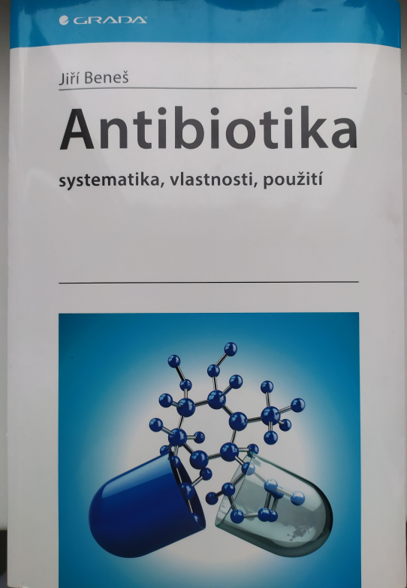
Děkuji vám za pozornost a přeji vám, aby vám budoucí lékařská práce přinášela po celý profesní život jenom radost a uspokojení

